Slide 1

2021
打卡小程序实践汇报
小组成员：陈亦静 施龙飞 张博
高明珠 黄文锐 何晟

Slide 2
1.项目背景
2.项目功能
目 录/contents
3.原型设计
4.总结收获

Slide 3

PART 01
1
项目背景

Slide 4

项目背景
图书馆一直以来都是至诚学院全体师生学习选择地的不二选择，但是传统的图书馆无法满足这个多元化的世界，人们渴求能够系统的了解自己在图书馆的详细信息，而图书馆也希望能够更好的改进自己的功能，满足同学们的需求，于是我们的项目就这么应运而生。

Slide 5
对比优点
对比没有之前没有打卡系统的图书馆，拥有打卡系统的图书馆无疑更拥有创新性，激励性，交互性。
打卡系统作为图书管理系统的延伸，人性化的设计更能让同学们享受学习。
更贴切的满足我们至诚学院全体师生的需求，符合我们学院的风格。
小程序的使用方便，用户使用起来更加得心应手

Slide 6
用户特征
服务性
互动性
适用性

Slide 7
用户需求
用户2
问题：没有准确的时间规划，不知道自己平时学习的时间多少，娱乐的时间多少复习的时候才发现自己读书的时间不够
用户1
问题：看了一会书就犯困、感觉无聊，平常苦于没有可以一起读书的小伙伴，来图书馆往往收拾一下就回宿舍了
本程序可以统计打卡读书的时长，查看好友在读时长，查看排行榜从而在一定程度上增加用户的耐心与兴趣

Slide 8
PART 02
2
项目功能

Slide 9
三大功能
01
02
03
好友在线时长
排行榜
周末统计

Slide 10
实用价值
满足借阅者记录借阅时长和借阅时间的需求
图书馆可以根据这些数据记录开展对应相关的活动
01
03
02
04
让用户更直观地感受日常的读书情况
保持用户打卡的动力，分享学习，提升大家对学习的乐趣

Slide 11
功能描述
周末统计
每个周末形成一个阶段性的小结，帮助用户直观了解这一阶段的学习情况
排行榜
用户打卡后，数据库更新打卡的记录时长并根据打卡时长更新排行榜
打卡功能
用户可以点击打卡按钮进行图书馆打卡，在离开图书馆是点击结束打卡按钮完成打卡
用户在点击打卡按钮后超过一定时限没有点击结束打卡，此次打卡将无效
好友在线时长
用户可以通过该功能查看好友的打卡的总次数、打卡的具体时间可以增加阅读的透明度，向用户提供学习参考

Slide 12
PART 03
3
原型设计

Slide 13
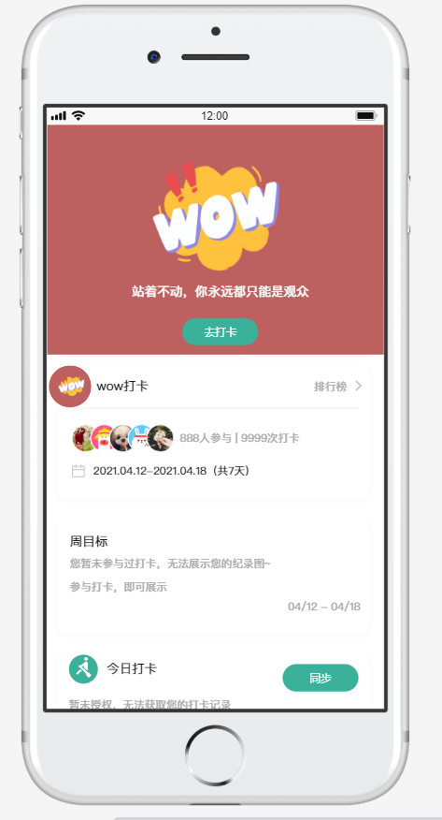
原型设计
今日打卡
排行榜
周末统计

Slide 14
原型设计
https://modao.cc/app/4b6b0675f3b8899d3382cbe48be6ee4c658f33eb?simulator_type=device&sticky

Slide 15
PART 04
4
总结收获

Slide 16
心得体会
一、
团队的力量
二、
小程序开发的不易
三、
获得了新知识

Slide 17
感谢在座各位聆听

